Slide 1



Команда «Снегири»
Команда «Снегири»

Slide 2



Цель
Цель
На основании исторических пресс-релизов кредитных рейтинговых агентств необходимо построить интерпретируемую ML-модель, устанавливающую взаимосвязь между текстом пресс-релиза и присвоенным кредитным рейтингом по национальной рейтинговой шкале РФ для организации с учетом методологических особенностей оценки рейтинга.
2

Slide 3


– Выбрать технологию обучения модели NLP
Задачи
Задачи
1
– Обработать датасет
1
2
2
3
– Обучить модель
3
4
– Получить метрики
4
3

Slide 4

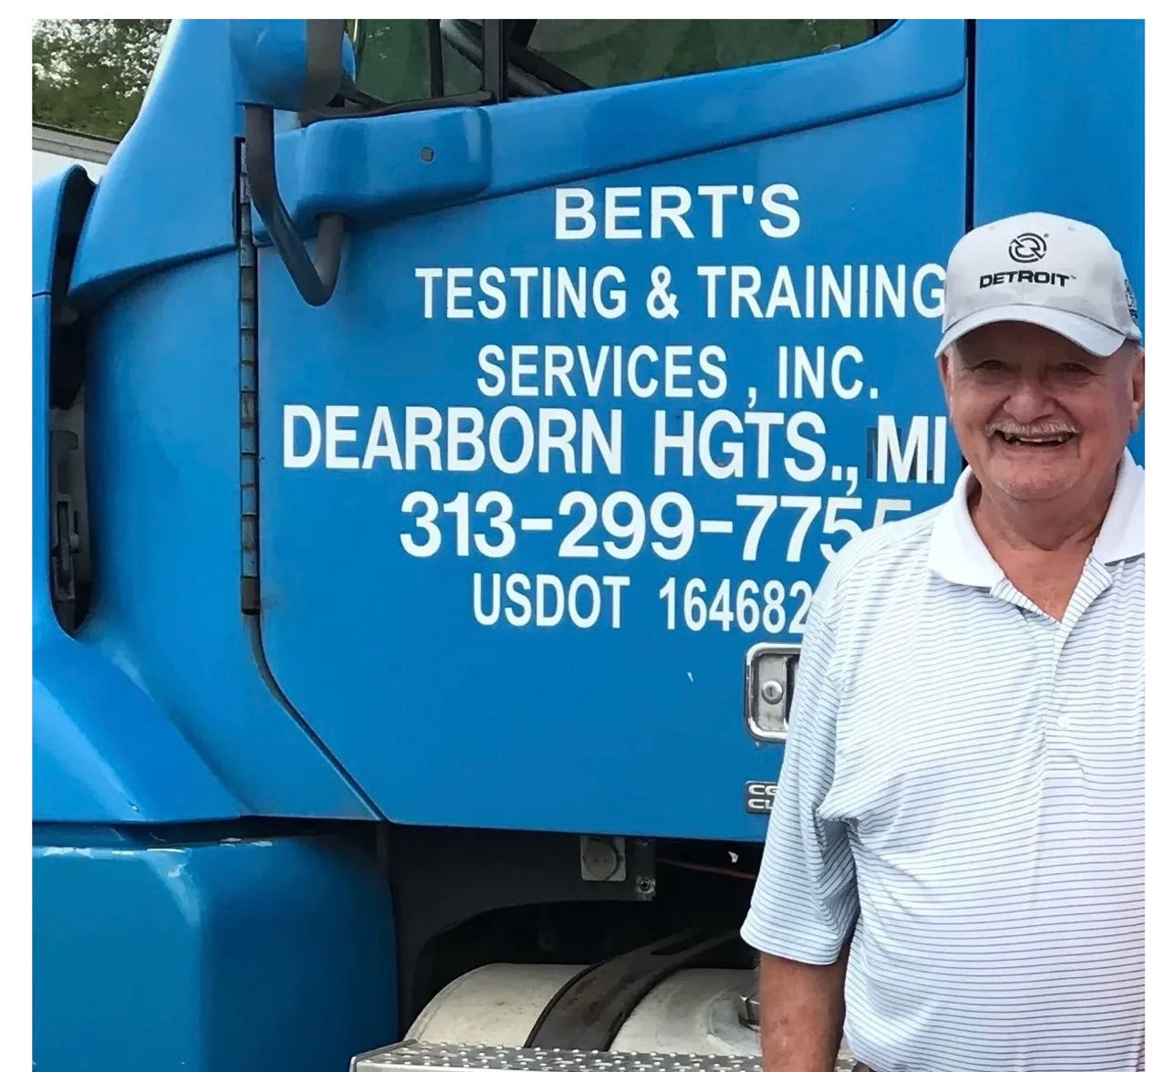






Стек технологий
Стек технологий
Использование Bert-подобной предобученной модели классификации
Использование PyTorch
4

Slide 5
План действий
Сделали то-то
Сделали то-то
Сделали то-то
Сделали то-то
Honest
Strategic
5

Slide 6
"DeepPavlov/rubert-base-cased" - это предобученная модель Rubert (Russian BERT) из библиотеки DeepPavlov. Она является русскоязычным вариантом BERT, которая обучена на большом корпусе русскоязычных текстов.
Функциональность и структура модели "DeepPavlov/rubert-base-cased" основана на оригинальной архитектуре модели BERT, но с учетом особенностей русского языка. Модель способна к выполнению различных задач обработки естественного языка (Natural Language Processing, NLP), таких как классификация, извлечение именованных сущностей, вопросно-ответная система и другие.
Модель DeepPavlov/rubert-base-cased может быть использована с помощью библиотеки Hugging Face Transformers для работы с текстовыми данными на русском языке.
6

Slide 7
Add title text
entrepreneurial activities differ substantially depending on the type of
Add title text
entrepreneurial activities differ substantially depending on the type of
Add title text
entrepreneurial activities differ substantially depending on the type of
7

Slide 8
8

Slide 9
Заключение
Заключение
1
0.75
На основании проведенных тестов мы получили следующие метрики.
2
0.2
3
0.8
4
0.93
9

Slide 10
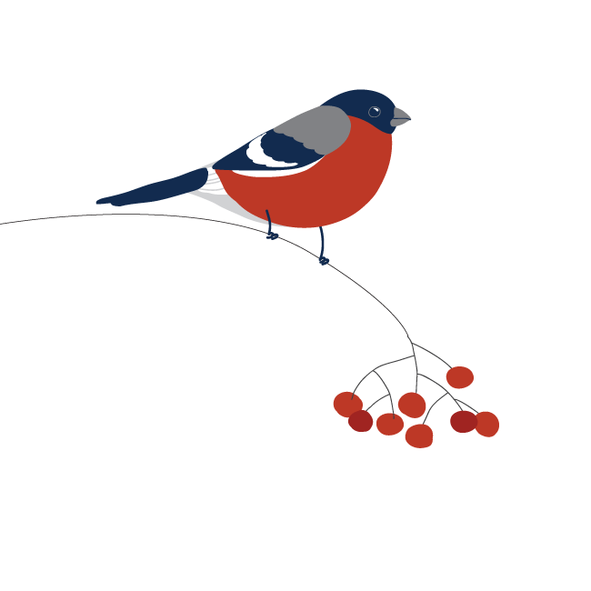
Команда и роли
Команда и роли
1
Зазнобин Петр
@smortlly
2
Подмарев Никита
@AnanasOro
Аналитик
Тестировщик
3
Галимов Карим
@number012345678
4
Столяров Дмитрий @DiStAloff
ML-инженер
Тестировщик
5
Рыжов Сергей
@sr_ryzhov
Тимлид, дизайнер
10

Slide 11
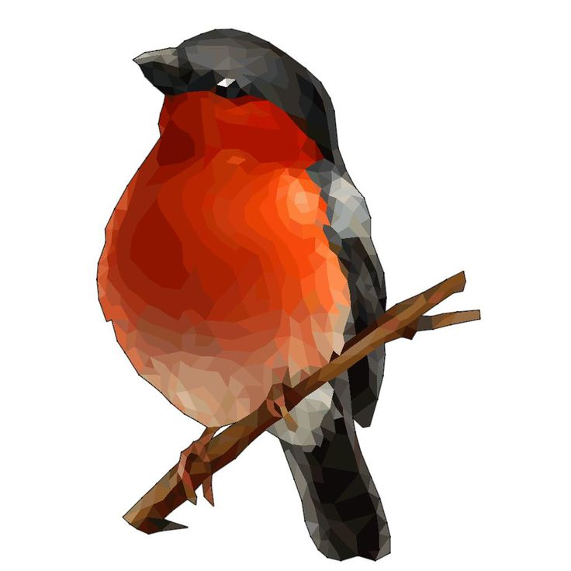

Спасибо за внимание!
Спасибо за внимание!
Готовы ответить на Ваши вопросы!
https://github.com/srRyzhov/Hackathon

